Slide 1
XEMI
블랙스튜디오 템플릿
기계공학_톱니,반복,패턴
1강.

Slide 2
학습목표 및 내용
학습 목표
이곳에 학습 목표를 적어 주십시오.
이곳에 학습 목표를 적어 주십시오.
학습 내용
이곳에 학습 목표를 적어 주십시오.
이곳에 학습 목표를 적어 주십시오.

Slide 3
기계공학
1. 내용
역학
Mechanical Engineering
기술

Slide 4
기계공학
1. 내용
?
Mechanical Engineering
기계공학의 목표는 설계와 시스템 구현
기계가 뜻한 대로 성능을 발휘하려면 어떻게 제작
하는 것이 좋은가?

Slide 5
기계공학
2. 소스 적용 내용
0
동역학
열역학
정역학
5대역학
유체역학
재료역학

Slide 6
기계공학
2. 소스 적용 내용
1. Text 4가지
1.
이곳에 원하는 텍스트를 입력하세요.
2.
이곳에 원하는 텍스트를 입력하세요.
3.
이곳에 원하는 텍스트를 입력하세요.
4.
이곳에 원하는 텍스트를 입력하세요.

Slide 7
기계공학
2. 소스 적용 내용
100%
컴퓨터
80%
스마트폰
60%
40%
태블릿
20%
신문
생각
이곳에 원하는 텍스트를 입력하세요.

Slide 8
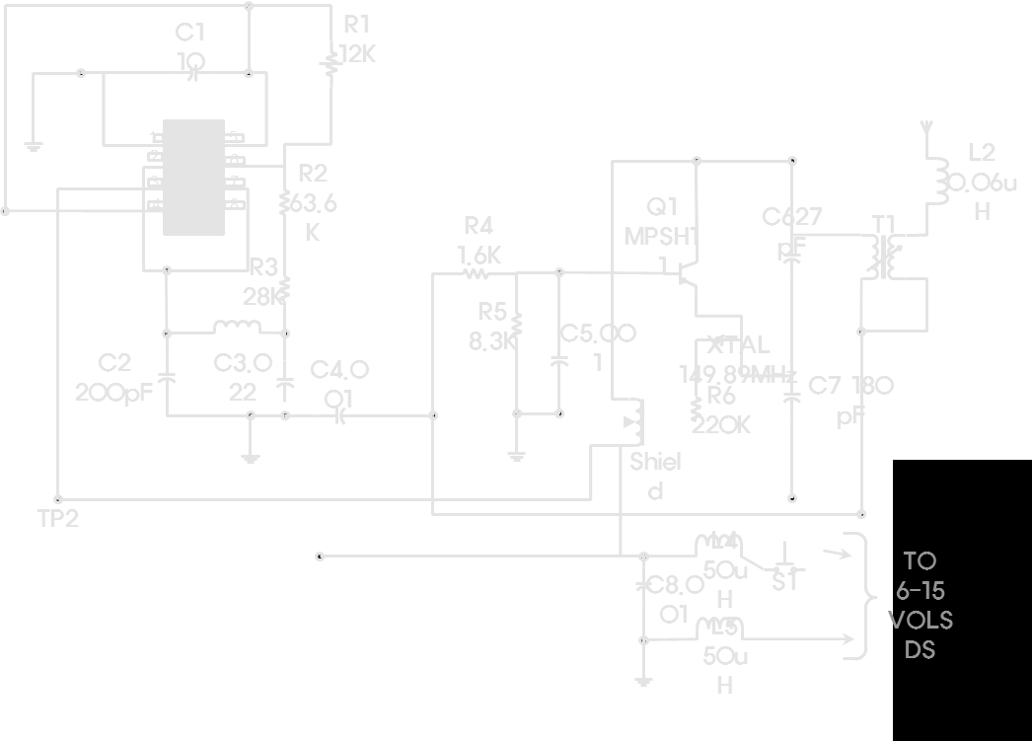
기계공학
1. 내용
2. 회로도
이미지는 포토샵에서 반전효과로 제작하여 주세요.
- 판서설명 가능

Slide 9
학습정리
학습 정리
이곳에 학습 정리를 적어 주십시오.
이곳에 학습 정리를 적어 주십시오.
이곳에 학습 정리를 적어 주십시오.
이곳에 학습 정리를 적어 주십시오.
이곳에 학습 정리를 적어 주십시오.
이곳에 학습 정리를 적어 주십시오.

Slide 10
사용 소스

Slide 11
Thank You
본 PPT 템플릿은 ㈜ 재미의 소유이며 타 용도로 사용하실 수 없습니다.
ⓒ Copyright 2016 XEMI all right reserved

